Slide 1
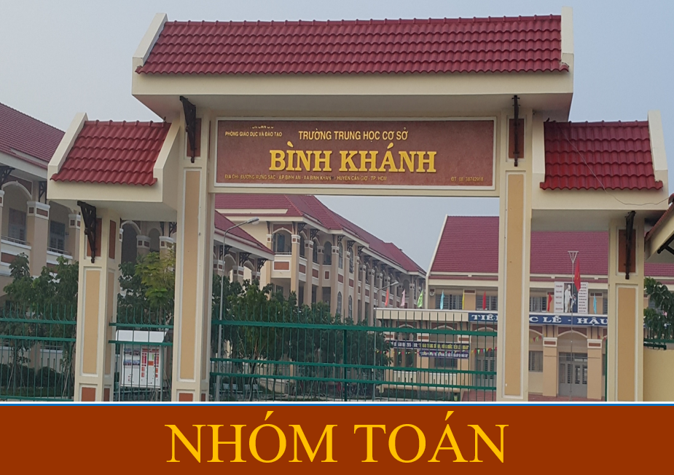

Slide 2


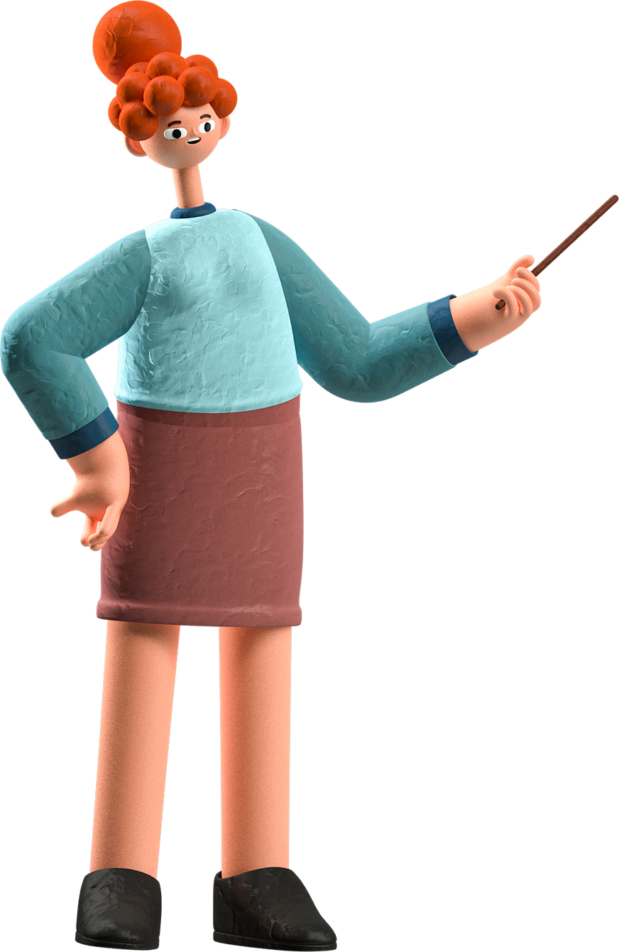

CHÀO MỪNG CÁC EM
ĐẾN VỚI BÀI HỌC HÔM NAY!

Slide 3



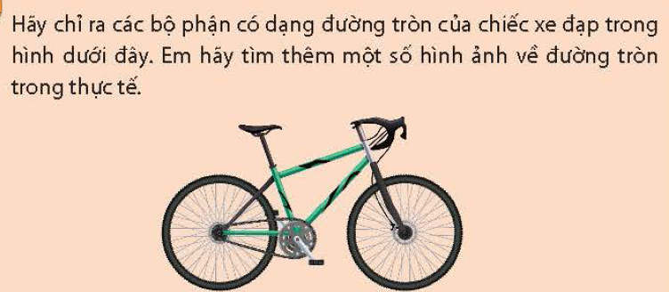

CÂU HỎI TÌNH HUỐNG

Slide 4



CHƯƠNG 5: ĐƯỜNG TRÒN
BÀI 1: ĐƯỜNG TRÒN

Slide 5




NỘI DUNG BÀI HỌC
Khái niệm đường
1
Khái niệm đường
2
Khái niệm đường
3
Khái niệm đường
4

Slide 6


1. KHÁI NIỆM ĐƯỜNG TRÒN

Slide 7

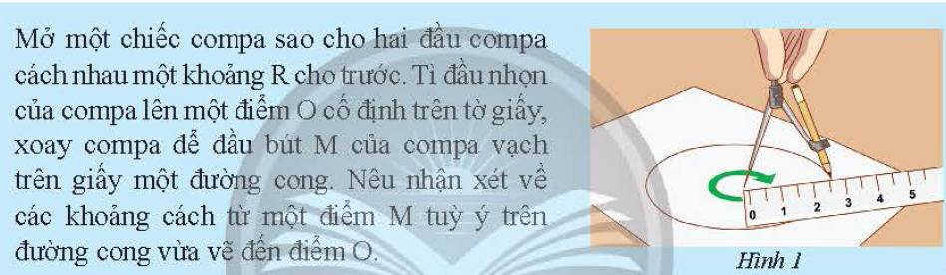

HĐKP 1

Slide 8


TỔNG QUÁT
Đường tròn tâm O bán kính R (R > 0), là hình gồm tất cả các điểm cách điểm O một khoảng bằng R, kí hiệu (O; R).

Slide 9


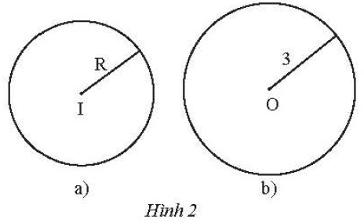
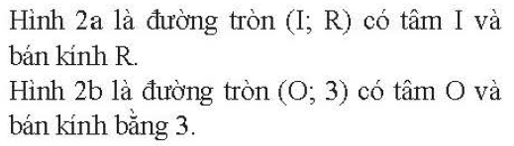


Slide 10
2. Tính đối xứng của đường

Slide 11
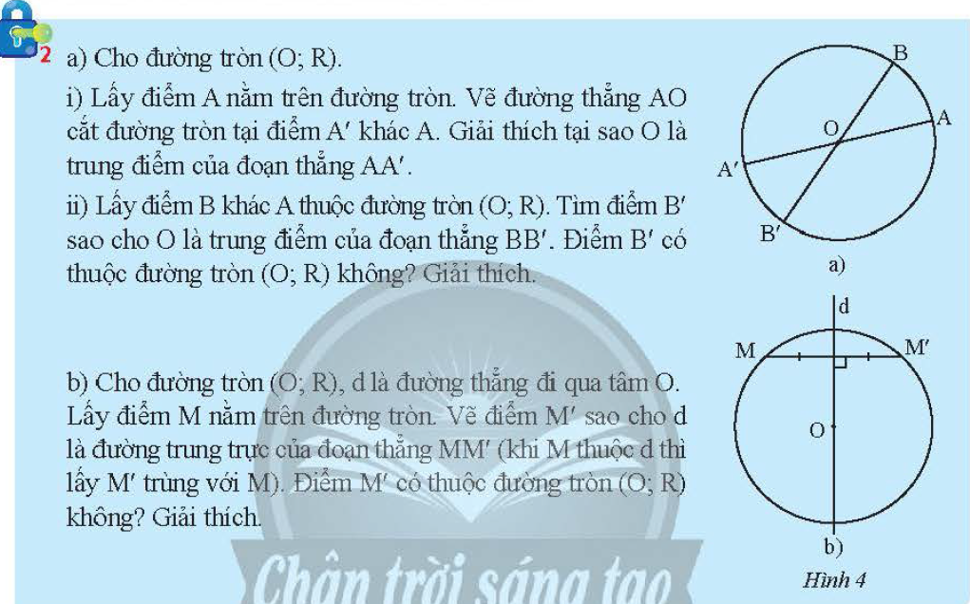

HĐKP 2

Slide 12
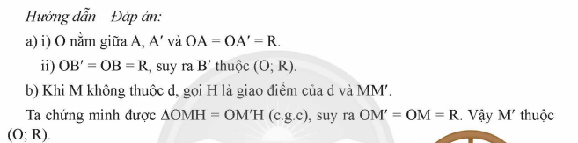

Slide 13
KẾT LUẬN
Đường tròn là hình có tâm đối xứng; tâm đối xứng là tâm của đường tròn.Đường tròn là hình có trục đối xứng. Mọi đường thẳng đi qua tâm của đường tròn đều là trục đối xứng của nó

Slide 14
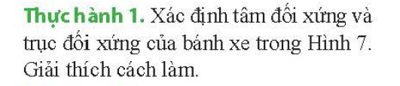
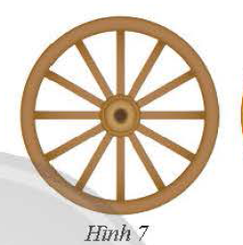
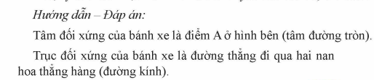

Slide 15
3. Đ ƯỜNG KÍNH VÀ DÂY CUNG CỦA Đ ƯỜNG TRÒN

Slide 16
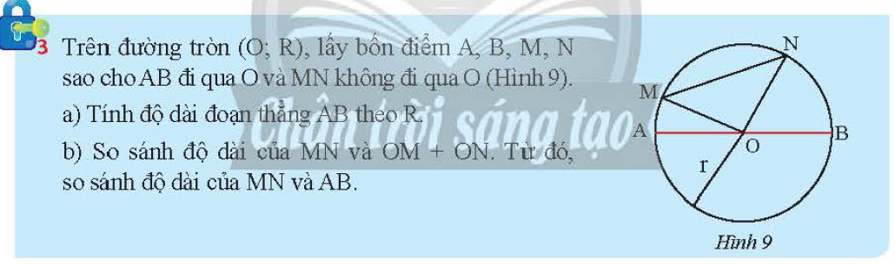

HĐKP 3

Slide 17
KẾT LUẬN
Trong các dây của một đường tròn, đường kính là dây có độ dài lớn nhất.

Slide 18
4. VỊ TRÍ TƯƠNG ĐỐI CỦA HAI ĐƯỜNG TRÒN

Slide 19
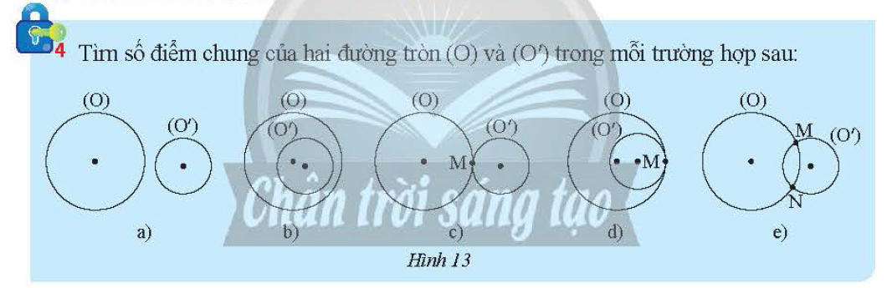
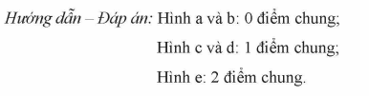
HĐKP 4

Slide 20
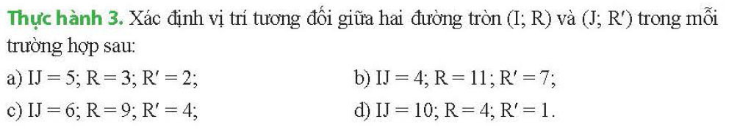
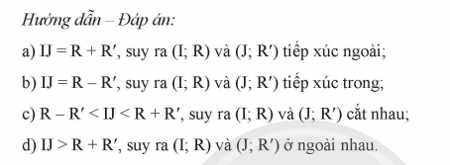

Slide 21
KẾT LUẬN
• Hai đường tròn không có điểm chung gọi là hai đường tròn không giao nhau. Hai đường tròn không giao nhau có thể ở ngoài nhau hoặc đường tròn này đựng đường tròn kia.• Hai đường tròn chỉ có một điểm chung gọi là hai đường tròn tiếp xúc nhau. Điểm chung đó gọi là tiếp điểm.Hai đường tròn tiếp xúc có thể tiếp xúc ngoài hoặc tiếp xúc trong.• Hai đường tròn có đúng hai điểm chung gọi là hai đường tròn cắt nhau. Hai điểm chung gọi là hai giao điểm. Đoạn thẳng nối hai điểm chung được gọi là dây chung.

Slide 22
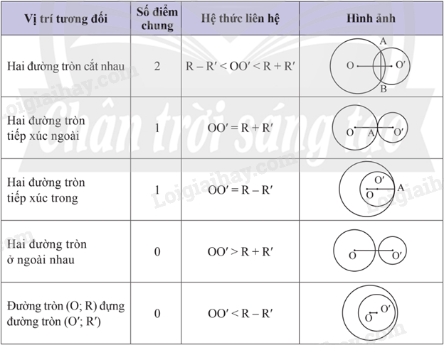

Slide 23
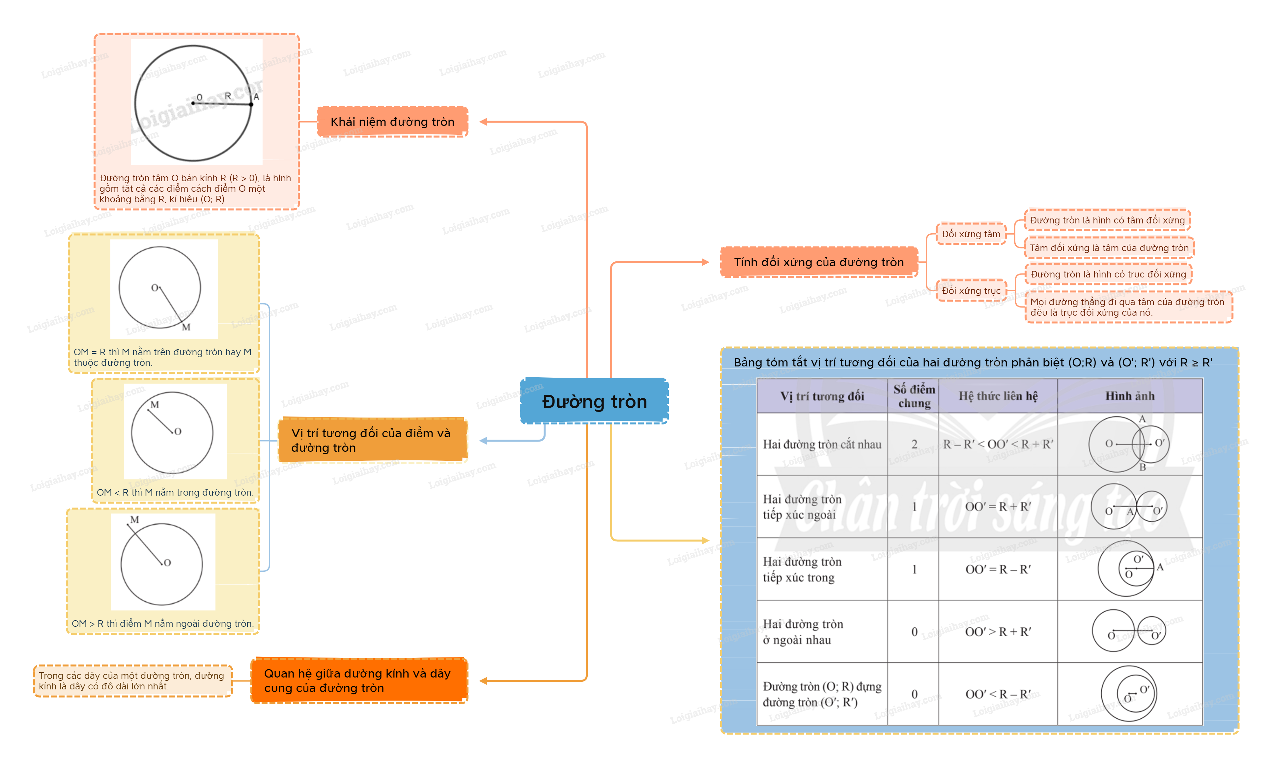

Slide 24
ĐẤU TRƯỜNG 54

Slide 25




HƯỚNG DẪN VỀ NHÀ
Chuẩn bị bài mới: “Bài 2: Tiếp tuyến của đường tròn”.
Ghi nhớ kiến thức trọng tâm trong bài.
Hoàn thành bài tập trong SGK trang 82.

Slide 26

Luật chơi và cách thức chơi
Mỗi học sinh sẽ có một phiếu trả lời và dùng để trả lời các đáp án A,B,C hoặc D của câu hỏi.
Thời gian suy nghĩ cho mỗi câu hỏi là 10s. Sau 10s các học sinh sẽ giơ cao bảng đáp án để giáo viên quét đáp án bằng điện thoại.
Học sinh trả lời sai câu ở bất cứ câu hỏi nào sẽ bị loại khỏi trò chơi.
Học sinh trả lời đúng đến câu hỏi cuối cùng sẽ nhận được phần quà từ chương trình.

Slide 27



CẢM ƠN CÁC EM
ĐÃ LẮNG NGHE BÀI HỌC!

